Slide 1
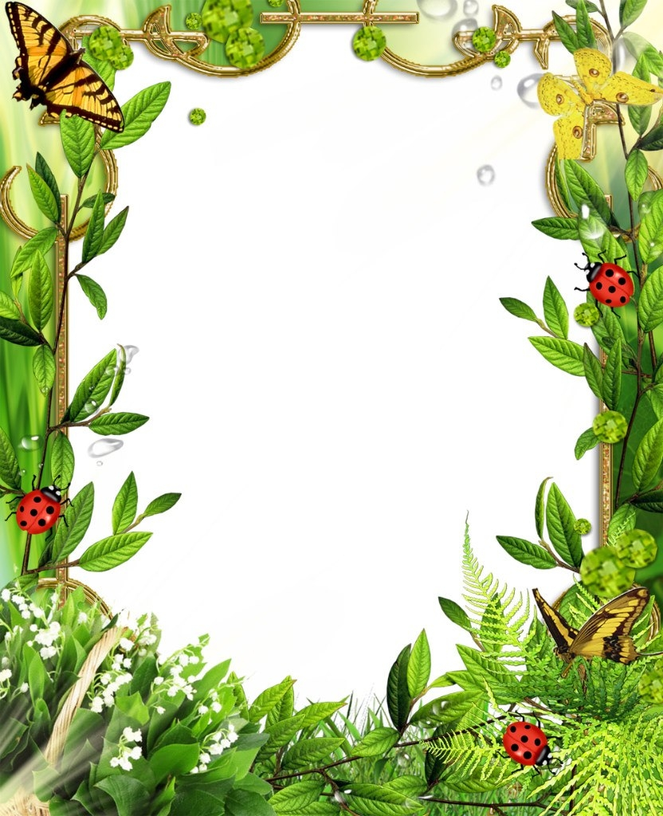
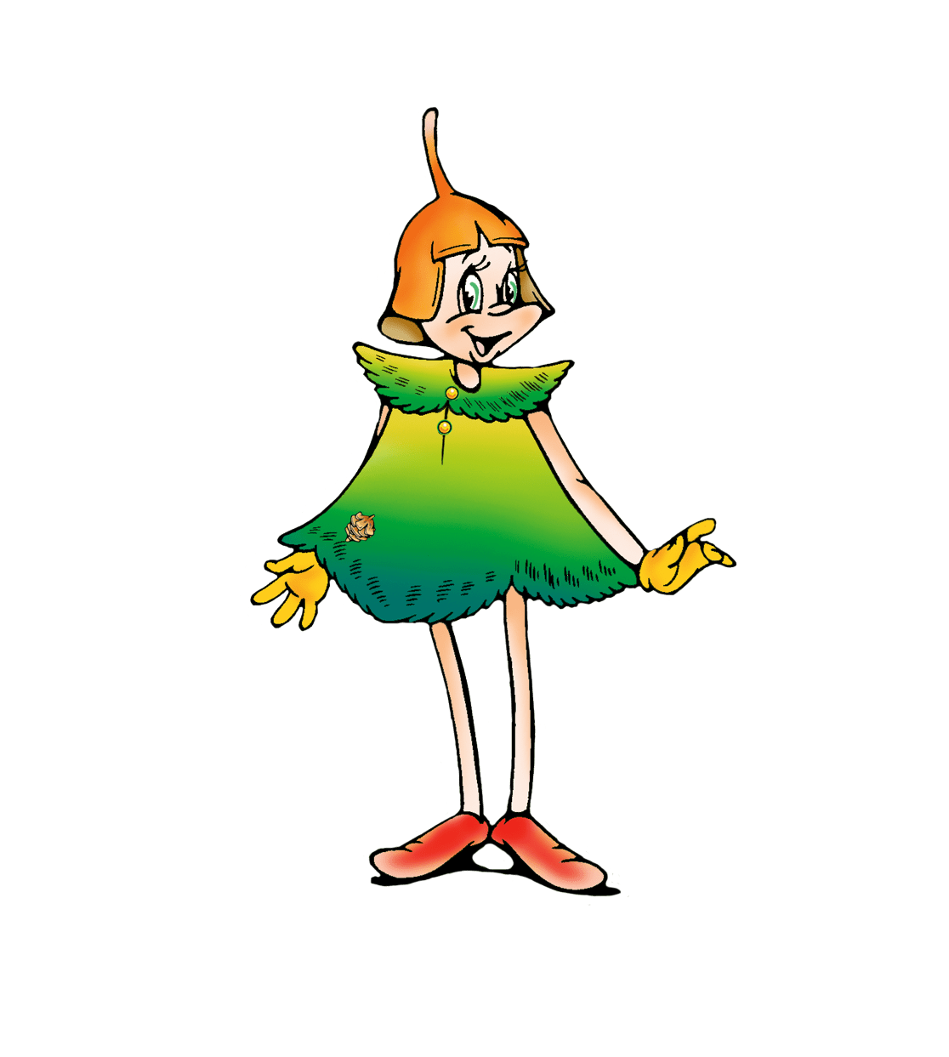
Муниципальное автономное дошкольное образовательное учреждение
городского округа Саранск
«Детский сад №112»
Познавательный проект
по экологическому воспитанию
«Экологическая мозаика»
во второй младшей группе №10
По продолжительности: среднесрочный
Авторы проекта:
воспитатели
Писарева И.Г.
Клокова Е.К.

Slide 2
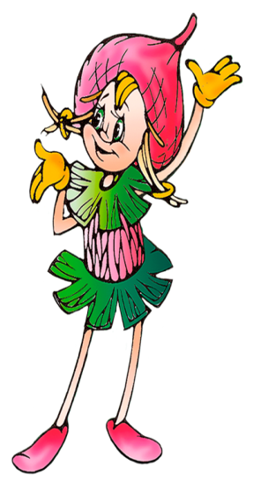
Цель проекта: формирование основ экологического мировоззрения и культуры детей второй младшей группы.
Задачи проекта:
- формировать у детей дошкольного возраста способности видеть многообразие мира в системе взаимосвязей и взаимозависимостей; - расширять представления детей о физических свойствах веществ, об основных физических явлениях;
- развивать собственный познавательный опыт;
- воспитывать эмоционально-ценностное отношение к окружающему миру.
Проблема: в связи с возрастом у детей недостаточно знаний о природе; о том, как ее сохранить и защитить. Человек не может жить, не используя богатств природы. И именно экология учит, как можно использовать природу, не нанося ей вреда.
Актуальность темы: умение жить в согласии с природой и окружающей средой следует начинать воспитывать с раннего детства. В результате при ознакомлении детей с природой открываются широкие возможности для их экологического воспитания.
Экологическое воспитание – одно из основных направлений в системе дошкольного образования, это способ воздействия на чувства детей, их сознание, взгляды и представления. Дети испытывают потребность в общении с природой. Они учатся любить природу, наблюдать, сопереживать, понимать, что наша Земля не сможет существовать без растений, так как они не только помогают нам дышать, но и лечат от болезней.
Чем глубже ребёнок познаёт таинства окружающего мира, тем больше у него возникает вопросов. Основная задача взрослого состоит в том, чтобы помочь ребёнку самостоятельно найти ответы на вопросы. Для того чтобы удовлетворить детскую любознательность, привить первые навыки активности и самостоятельности мышления, нами были созданы условия для поисково-исследовательской деятельности малышей.

Slide 3
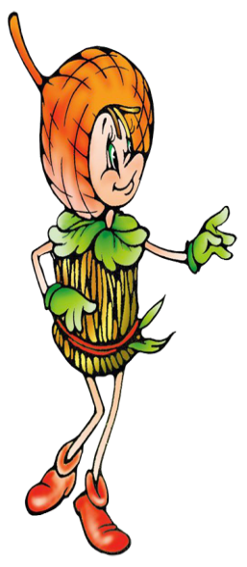
Организационный
1. Обсуждение цели, задачи проекта с детьми и родителями.
2. Подобрать литературу по теме проекта.
3. Пополнить предметно - развивающую среду в группе, подготовить картотеку игр.
4. Подобрать дидактический материал, наглядные пособия (альбомы для рассматривания, картины, иллюстрации и т.д.).
2. Планирование деятельности.
Педагог
- беседы о природе (животных, птицах, насекомых, растениях).;
- изготовление новых, подбор имеющихся игр;
- обучение через дидактические, подвижные, сюжетно-ролевые, пальчиковые игры, стихи, загадки;
- продумывание практической, экспериментальной деятельности;
- продуктивная деятельность;
- чтение художественной литературы, проведение экспериментов, тематических экскурсий, НОД и т.д.
2. Дети
- разучивание игр, стихотворений;
- участие в экспериментальной и продуктивной деятельности;
- поиск с родителями и педагогом новых знаний об изучаемом;
- оформление с детьми уголка природы «Эколята - дошколята».
- досуг «День Земли» (22 апреля).
3. Родители
- консультации «Экология и здоровье», «Красная книга растений Мордовии»;
- анкетирование «Экологическое образование детей в семье»
- городские экологические акции «Эко-панорама добрых дел», «Чистый город»;
- работаем по созданию развивающей среды группы;
участие в фотопроекте «В гармонии
с природой).

Slide 4
3. Заключительный
Ожидаемый результат:
- повышение роли природной окружающей среды в экологическом воспитании детей;
- увеличение непосредственного участия детей в организации и проведении различных экологических мероприятий;
- сформированность начальных представлений о природе, навыков культурного поведения в природе родного края;
- развитие познавательного интереса детей;
- самостоятельное проявление инициативы: в рассматривании иллюстраций, участия в беседах, играх экологического содержания, творческой работе;
участие родителей в совместной деятельности по теме проекта;
Продукт проекта- оформление природного уголка на тему «Эколята - дошколята».

Slide 5
4. Паутинка проекта
ОО | Формы и методы работы
Физическое развитие | П/и: «Раздувайся, пузырь», «Ручеёк», «Солнышко и дождик», «С кочки на кочку», «Водяной». Физкультминутки: «А в лесу растет черника», «Белки», «Будем прыгать, как лягушка», «Дети по лесу гуляли», «Гуси серые», «Дождь».
Речевое развитие | Беседы: «Наш дом –природа», «Влияние человека на природу», «Растения и животные нашего края». Чтение: С Маршак «Апрель»; потешки «Водица, водица, умой мое личико!!!», «Солнышко», «Дождик». Отгадывание загадок о природе. НОД «Коровка и бычок» (развитие речи)
Познавательное развитие | Рассматривание картин из серии «Домашние животные»: «Корова с теленком». Наблюдения во время прогулок, экскурсий. НОД «Путешествие в весенний лес», «День Земли» (мир природы). Эксперименты.
Художественно – эстетическое развитие | НОД: «Трава и цветы на лужайке», «Тележка для ежика» (рисование), «Птенчик в гнездышке» (лепка), Хоровод «Греет солнышко теплее». Пение: «Дождик». Слушание звуков природы.
Социально – коммуникативное развитие | Д/игры: «Угадай по описанию», «Мамы и детки», «Фрукты и ягоды», «Чудесный мешочек», «Четвертый лишний», «Растения и животные» С/р игры: «В магазин за покупками», «Рыбки живые и игрушечные», «Зоопарк».

Slide 6
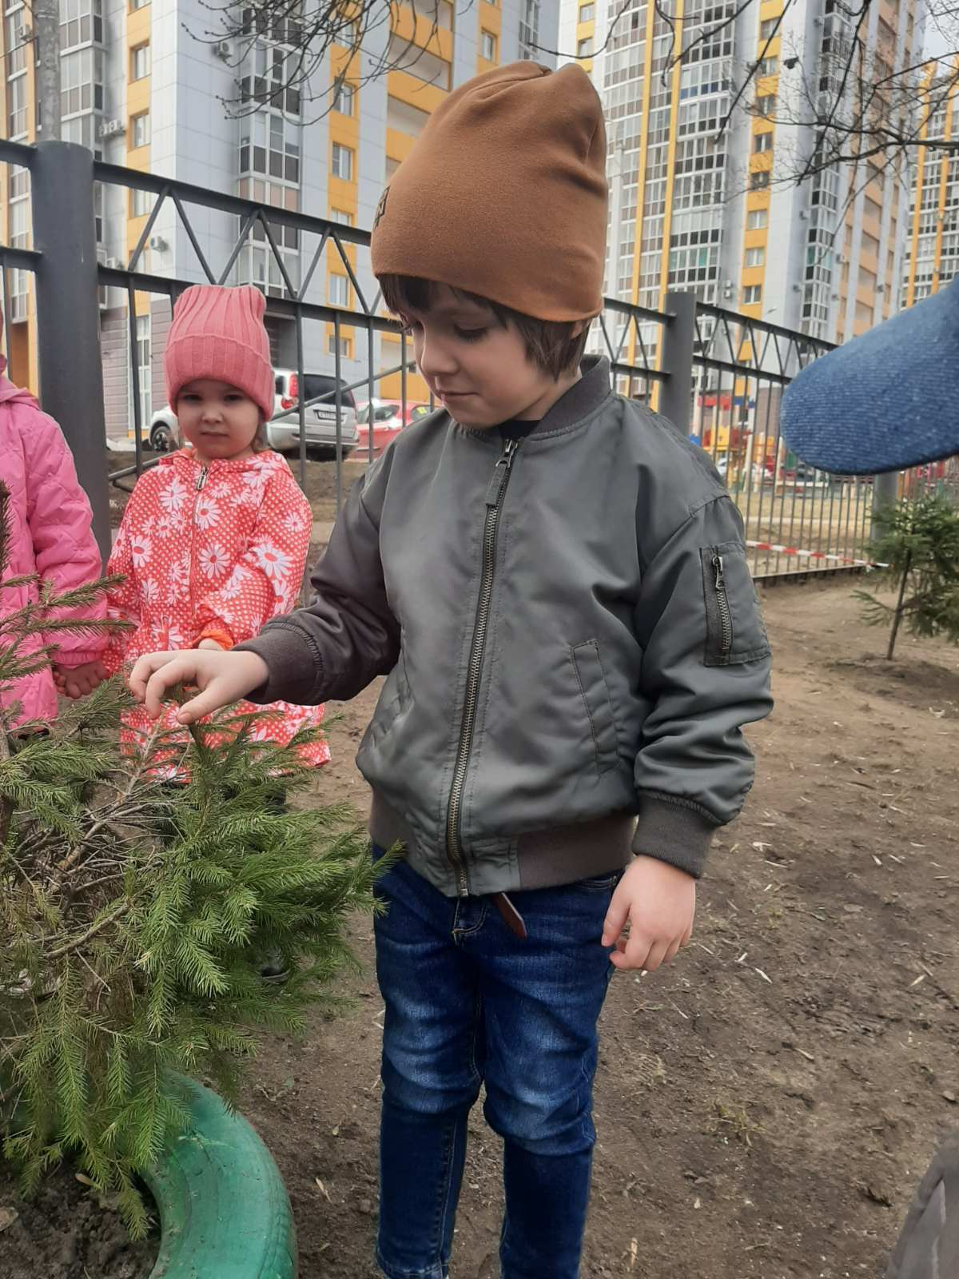
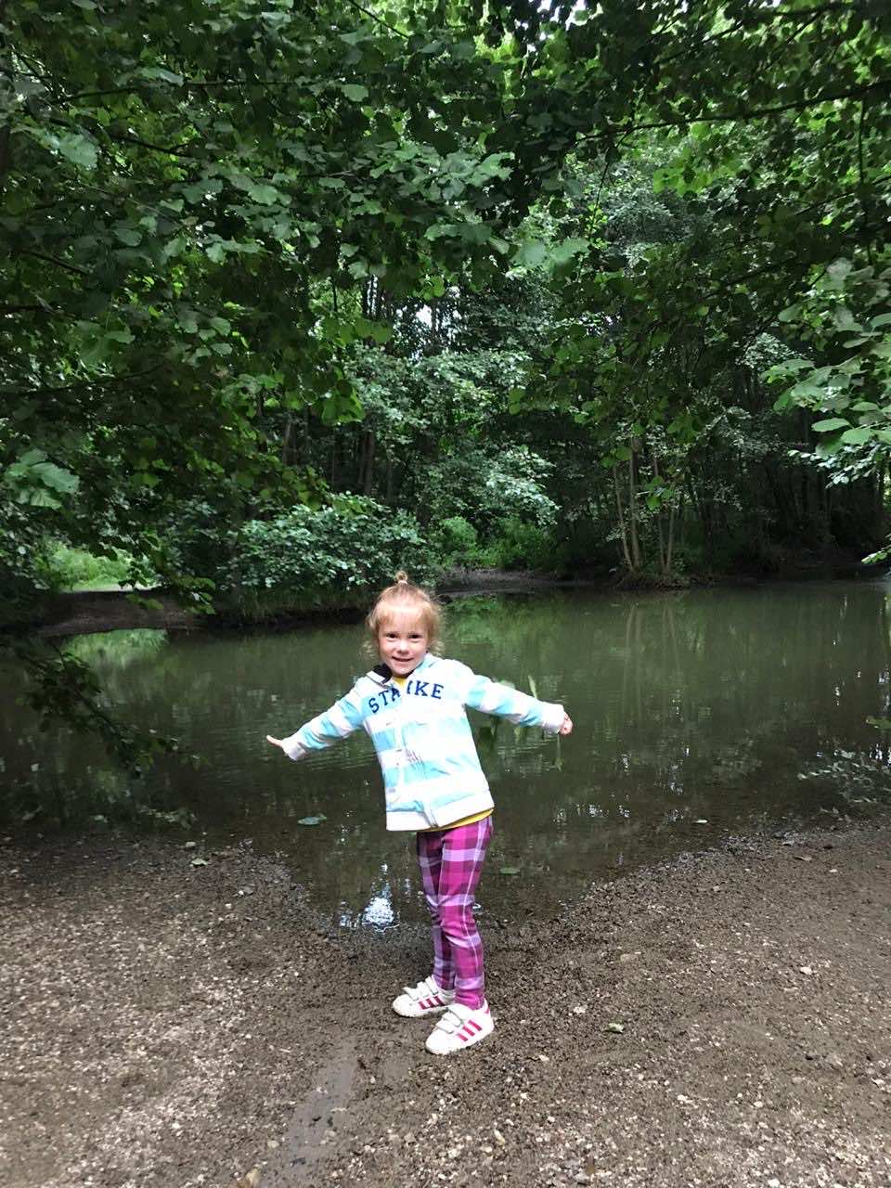
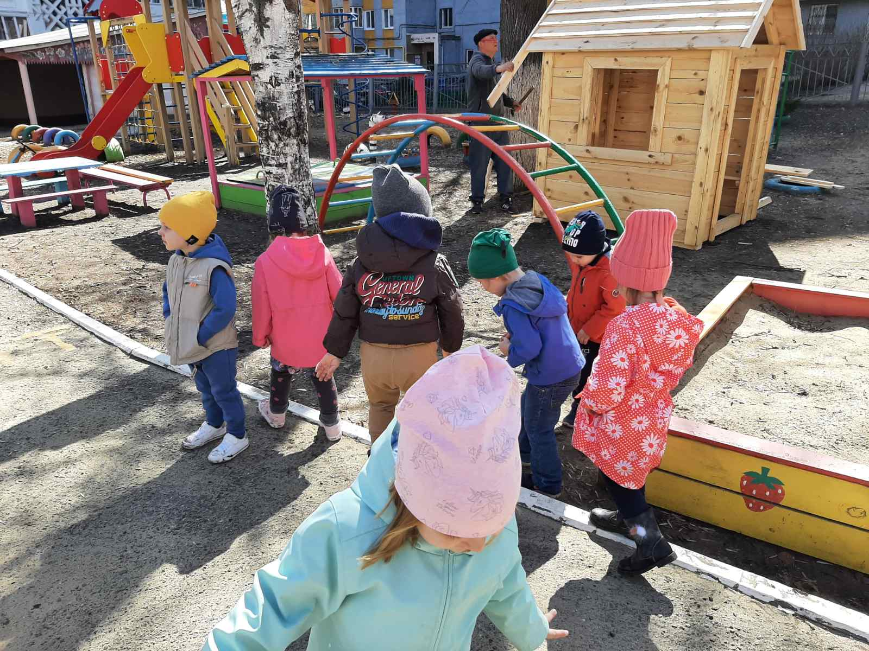
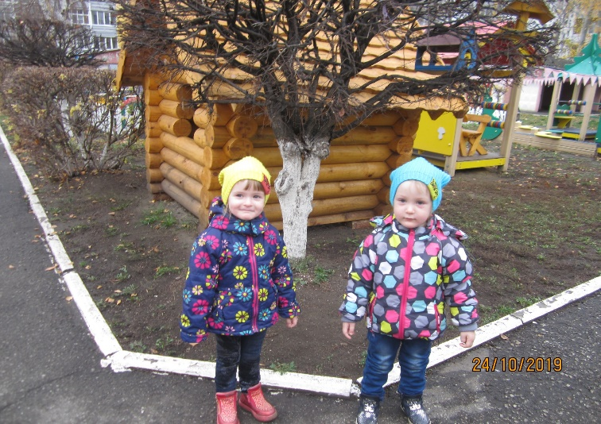
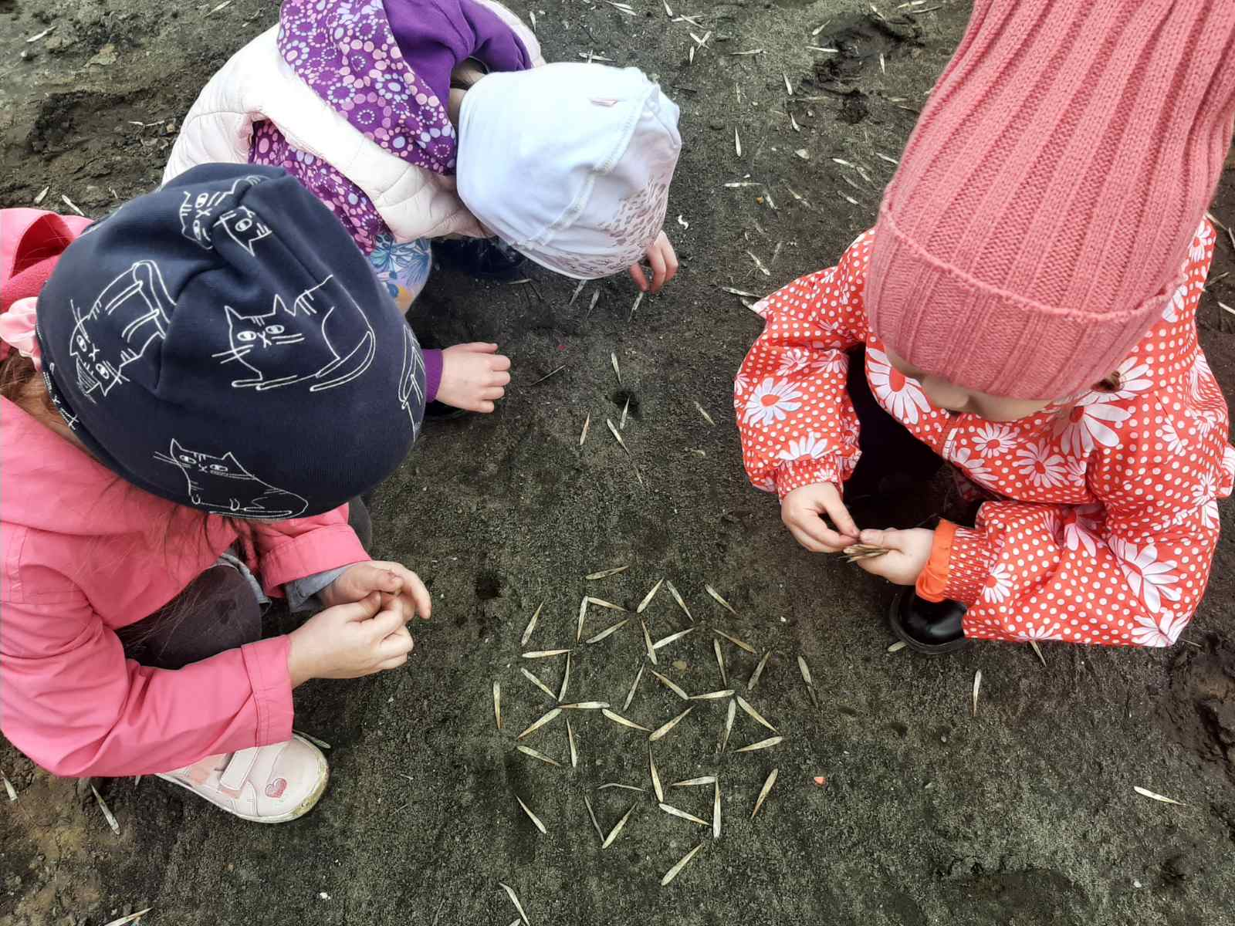
5. Продукт проекта: фотоотчет.
Наблюдения во время прогулок,
экскурсий с родителями

Slide 7
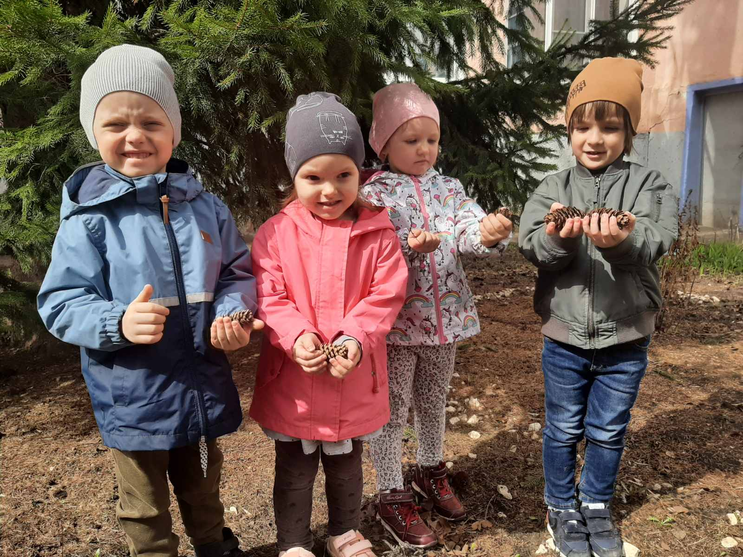
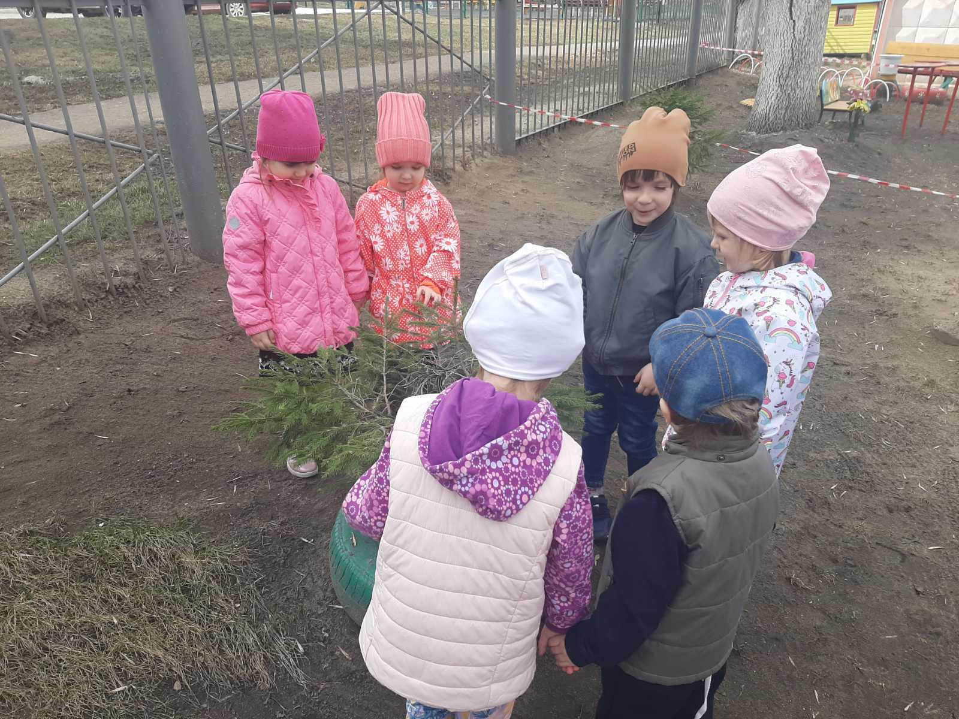
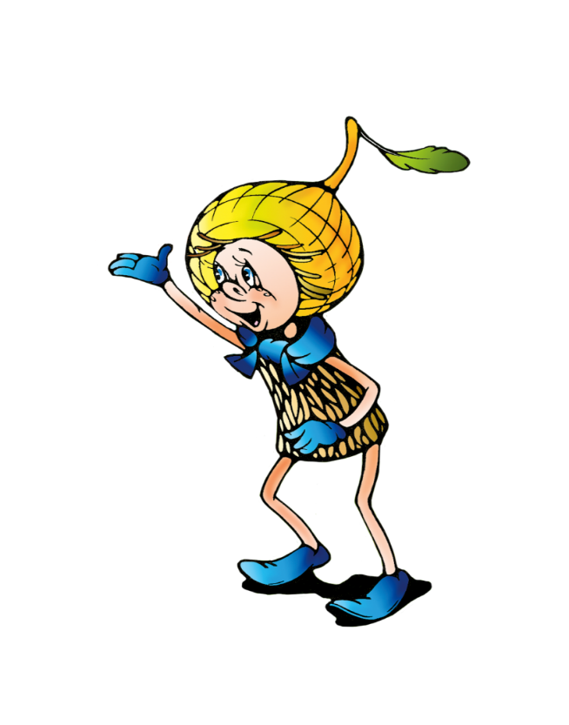

Slide 8
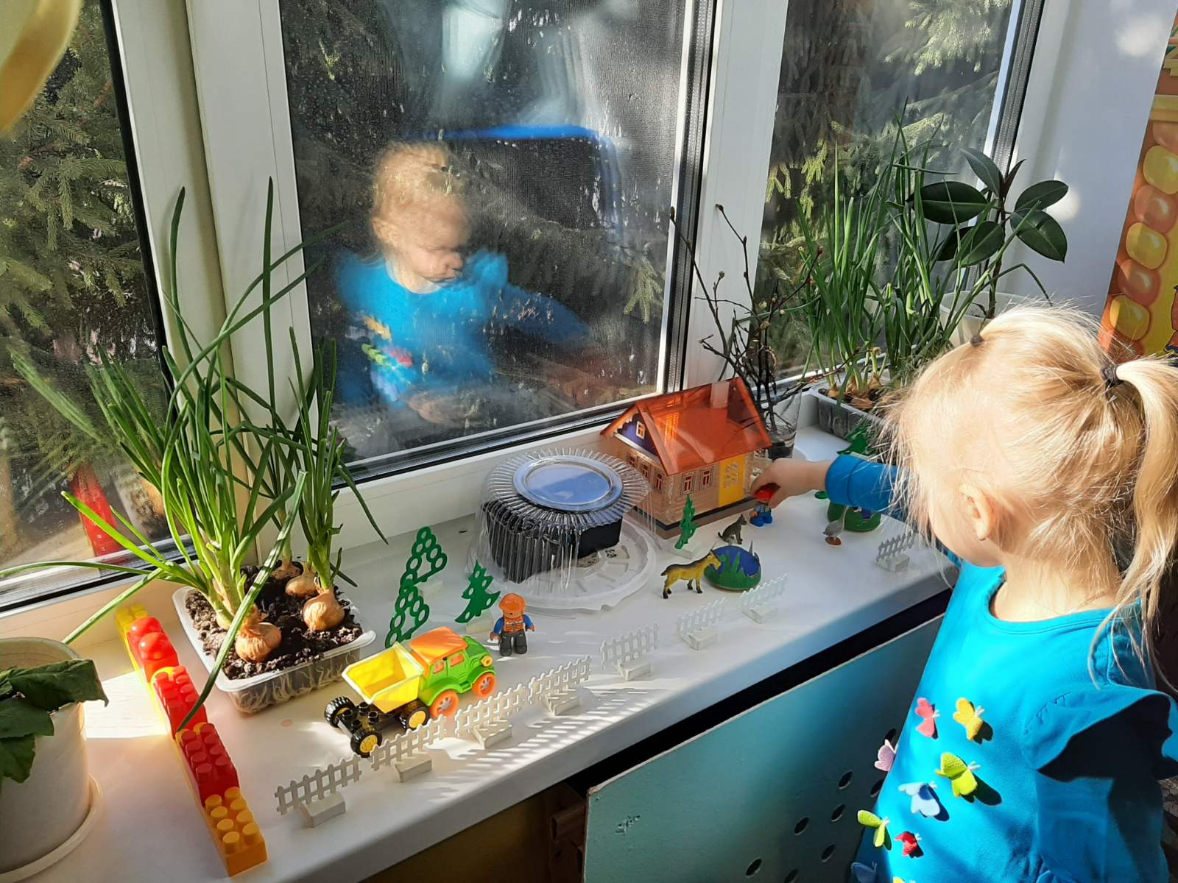
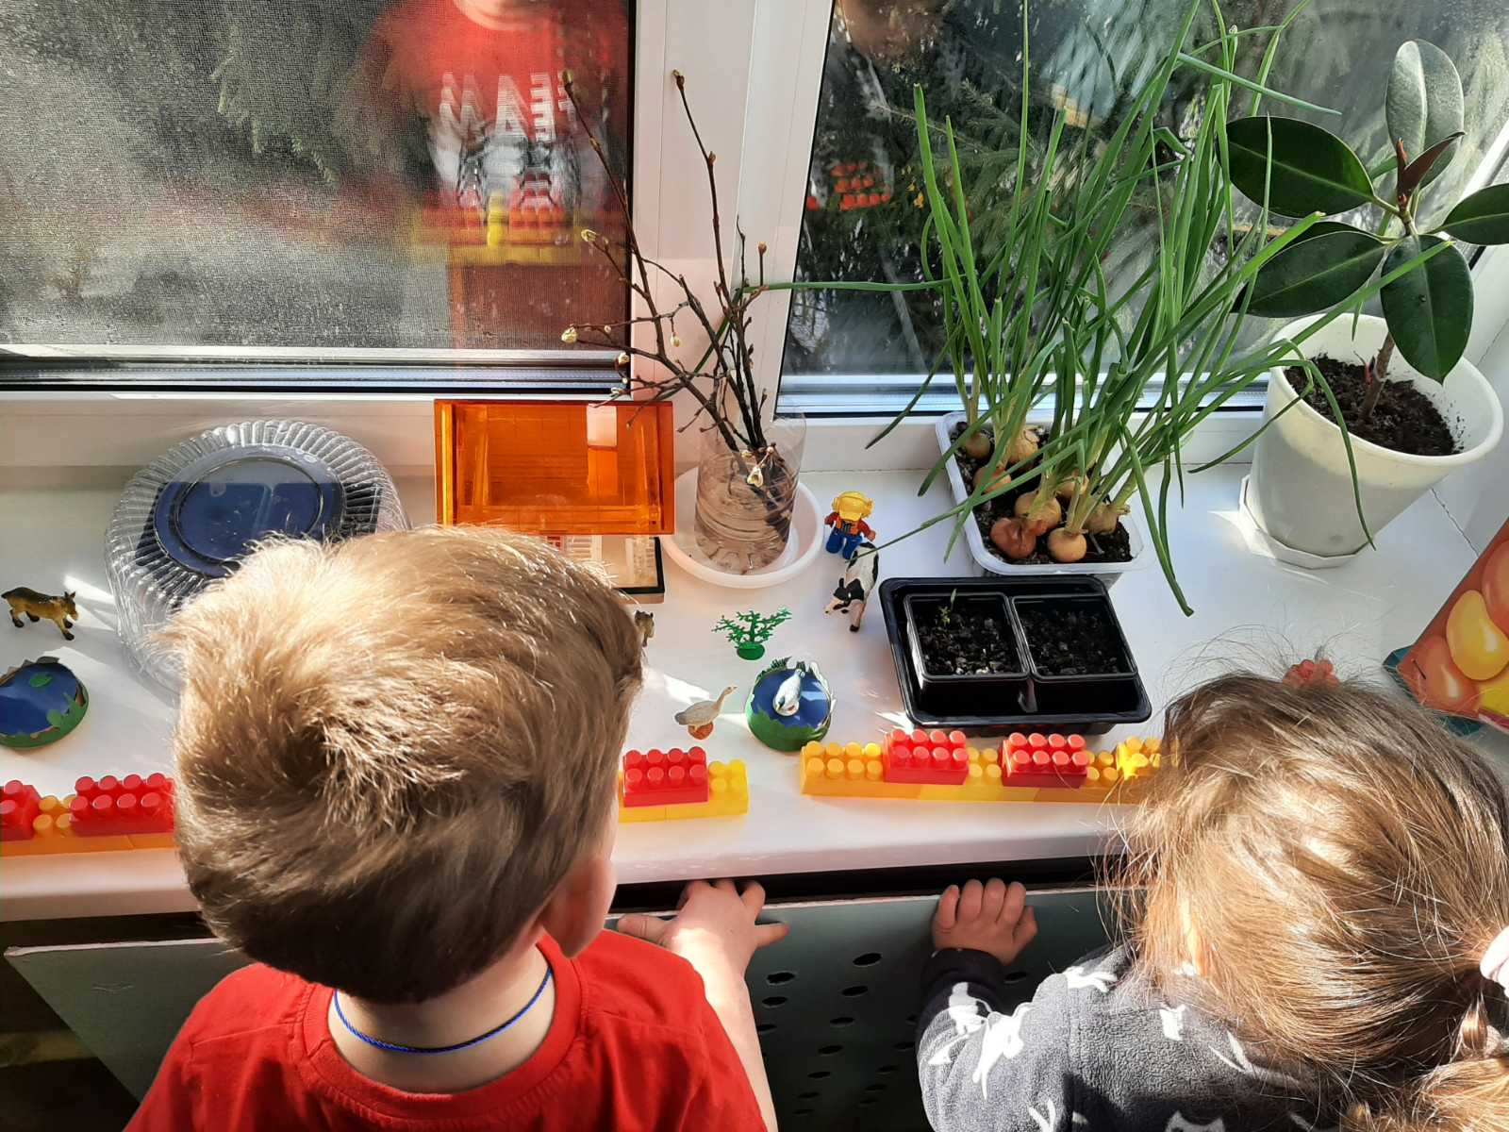
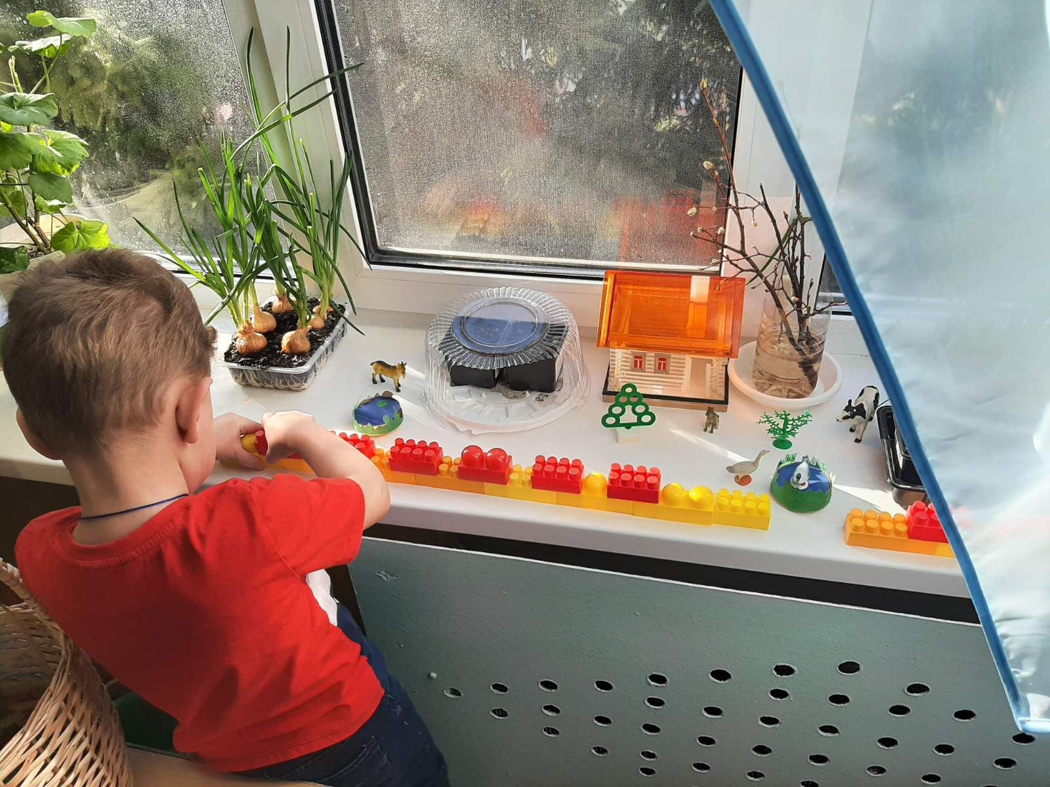
Огород на окне

Slide 9
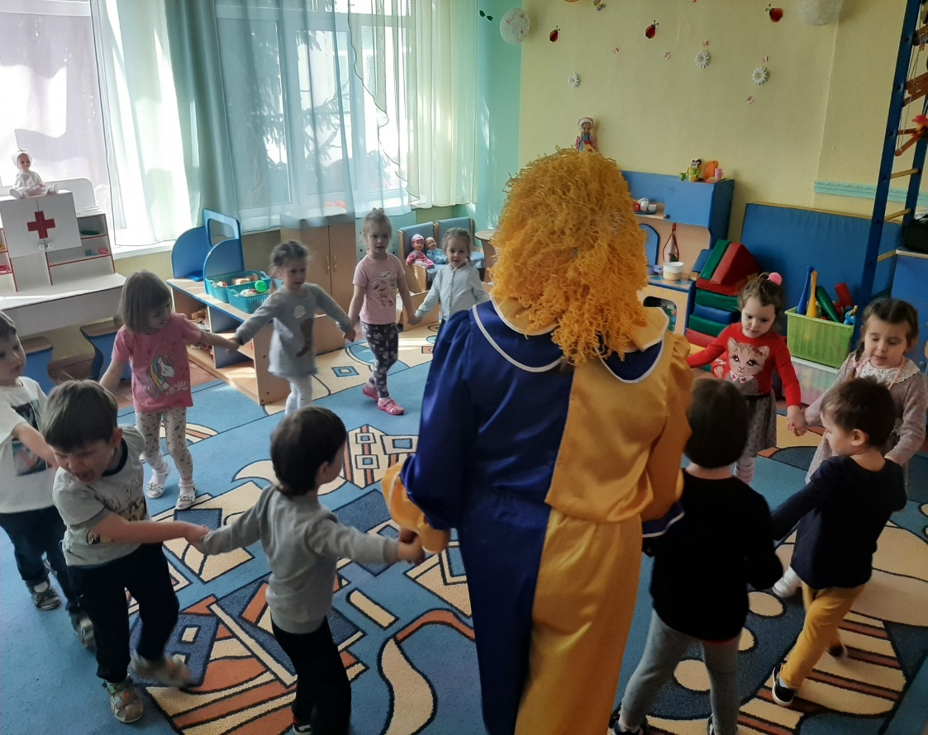
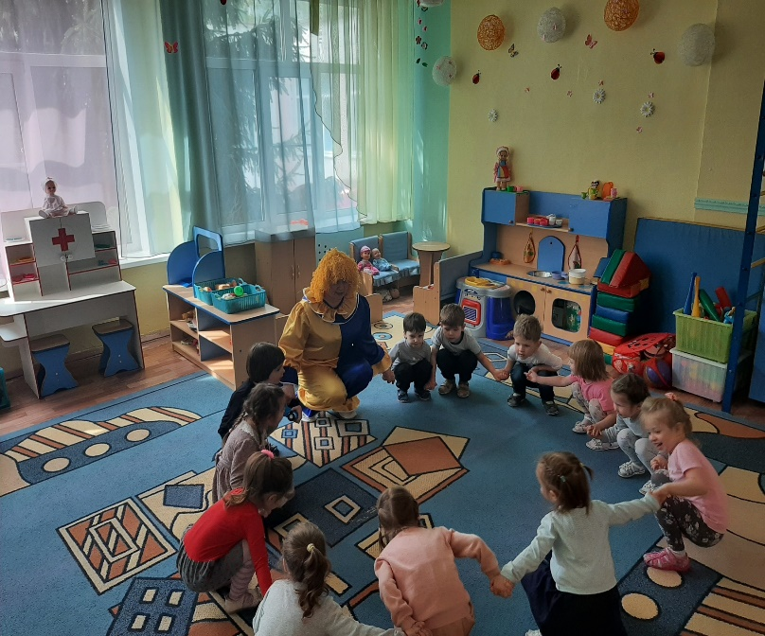
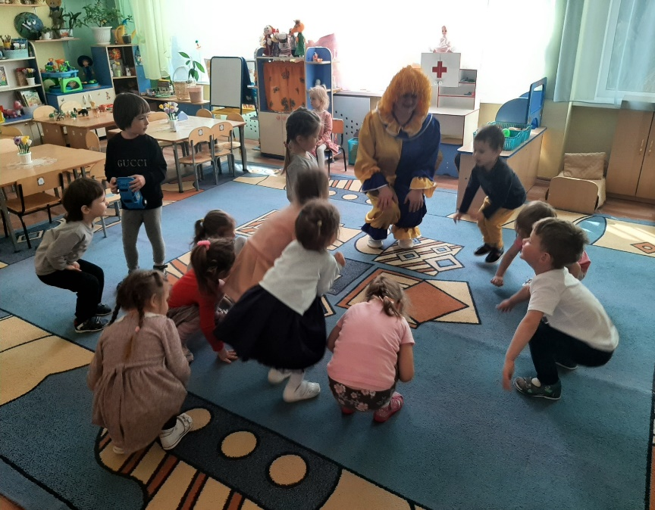

Slide 10
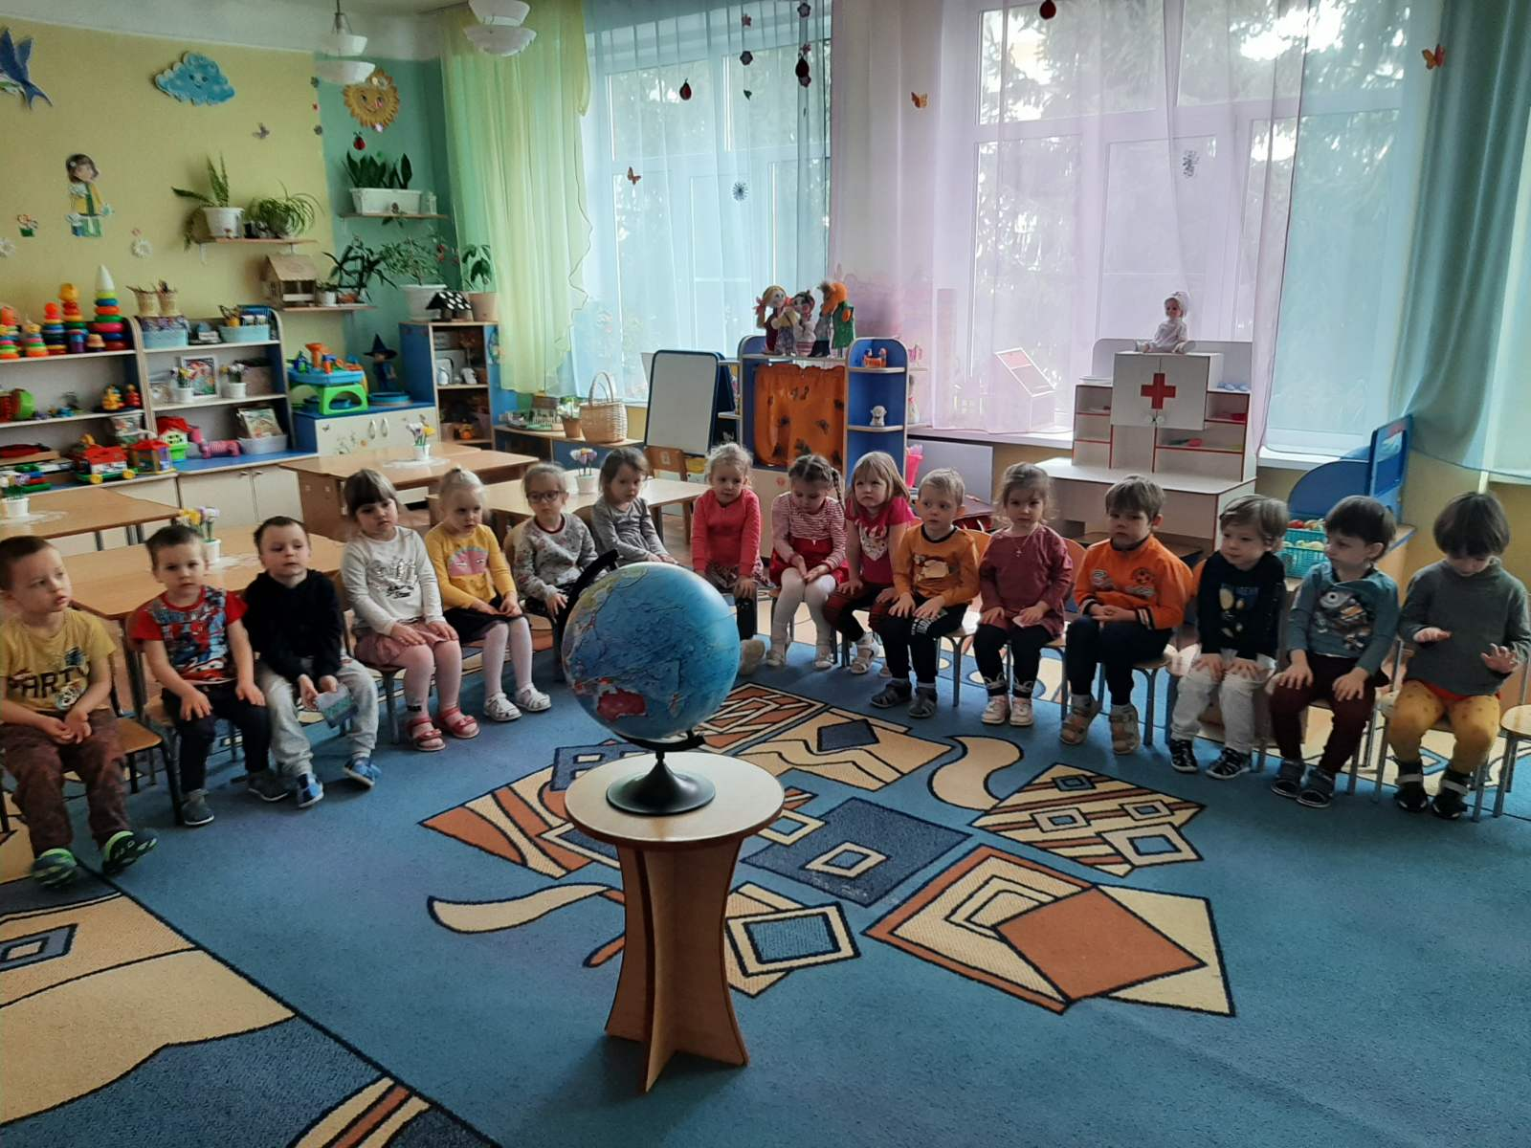
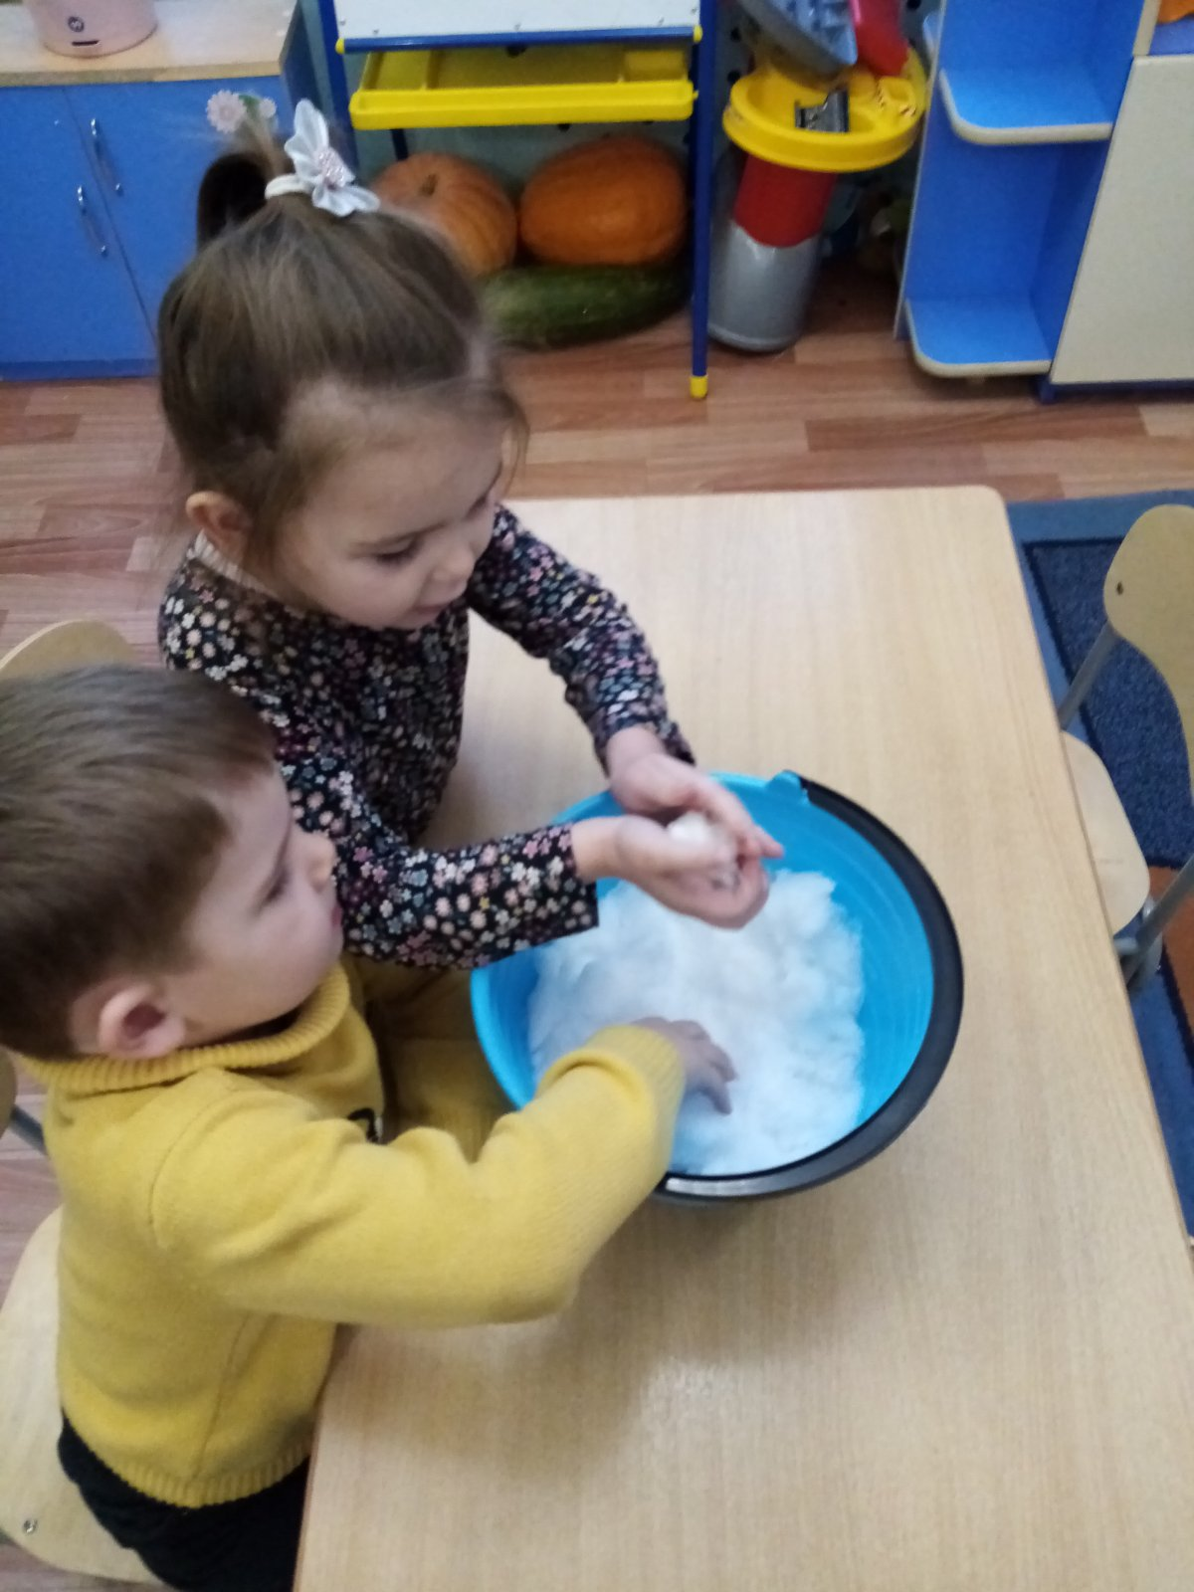
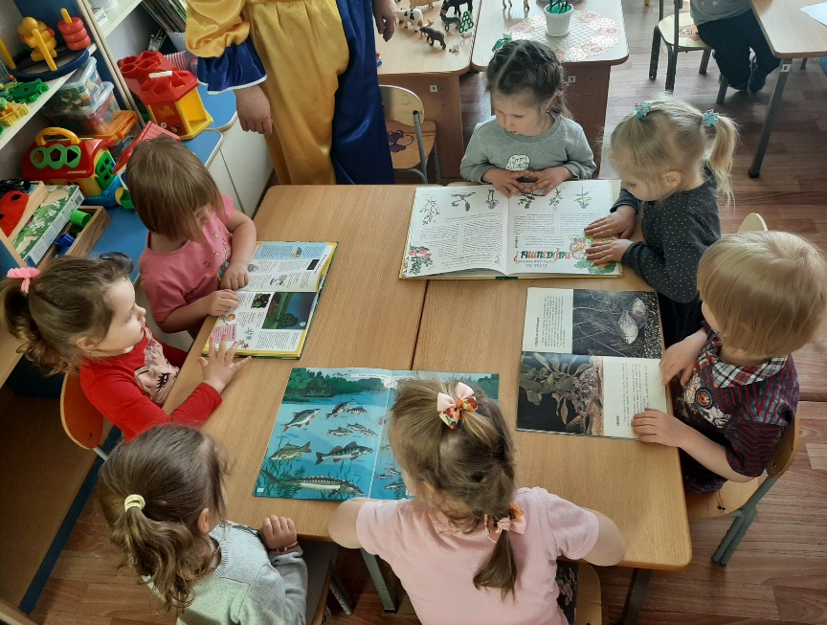
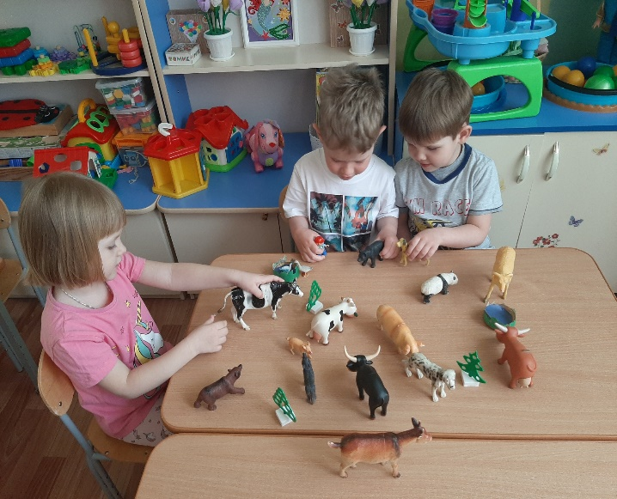
НОД
по экологическому воспитанию
«День Земли»

Slide 11
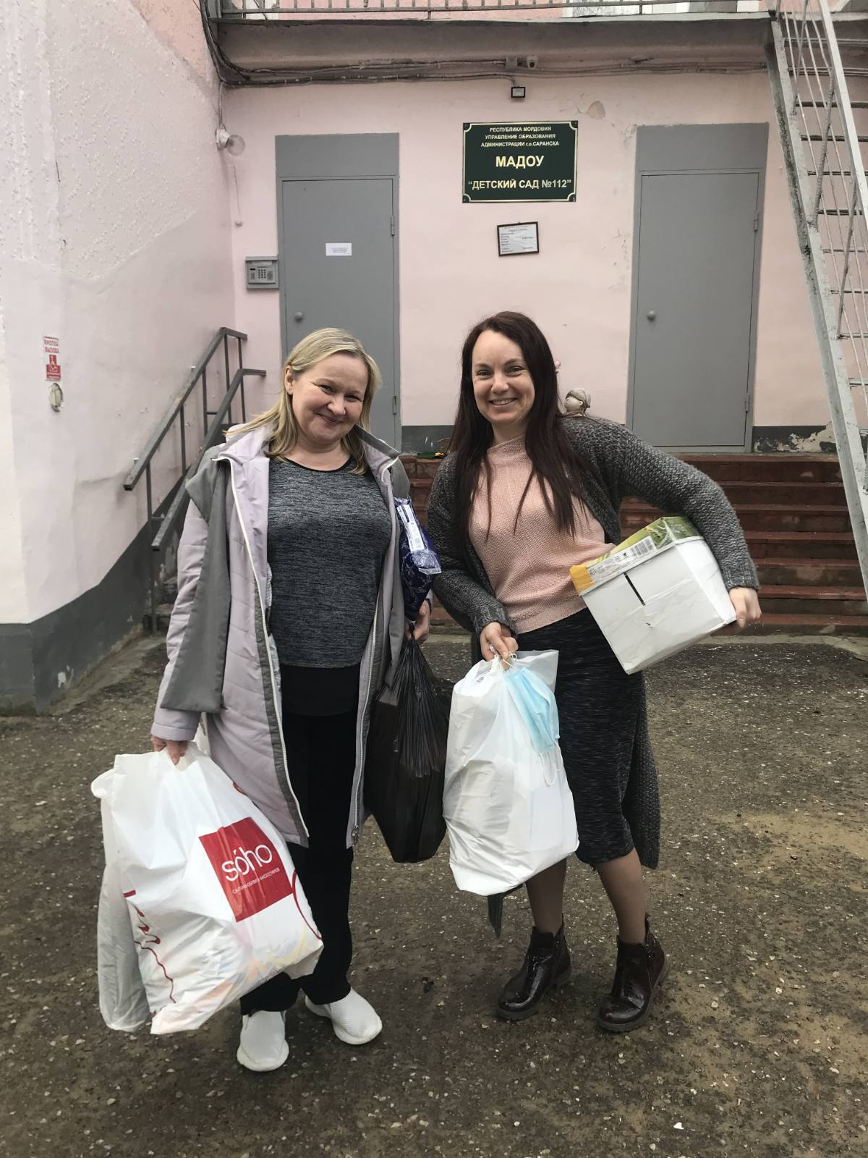
Ежемесячная акция
«Соберем макулатуру, сохраним деревья»

Slide 12
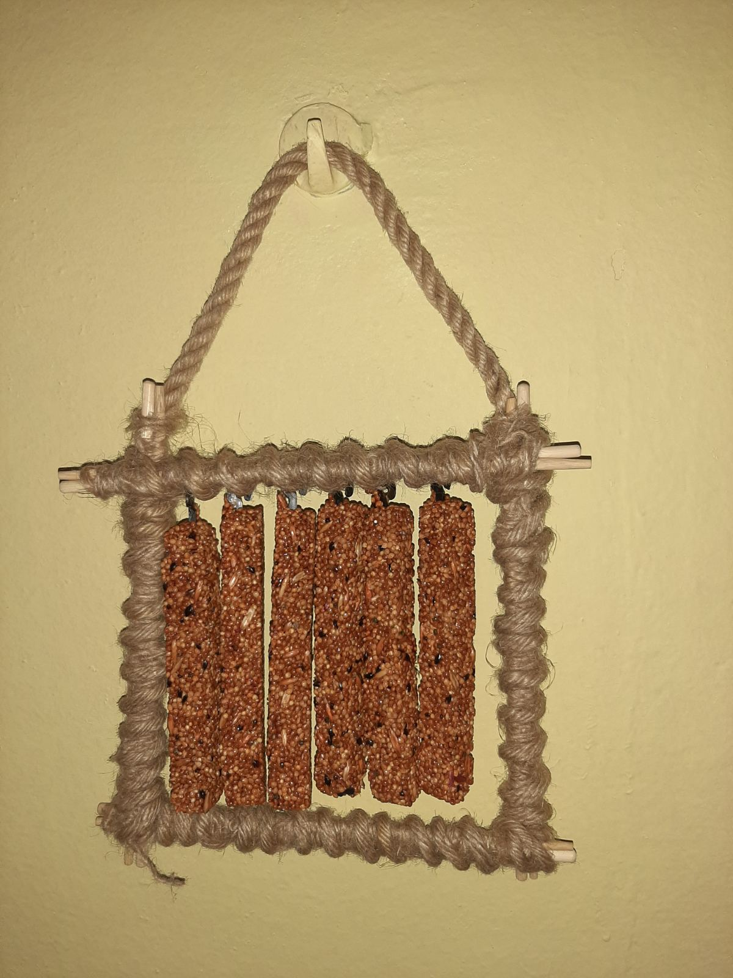
Работа с родителями
Участие в конкурсе
«Съедобная кормушка для птиц»

Slide 13
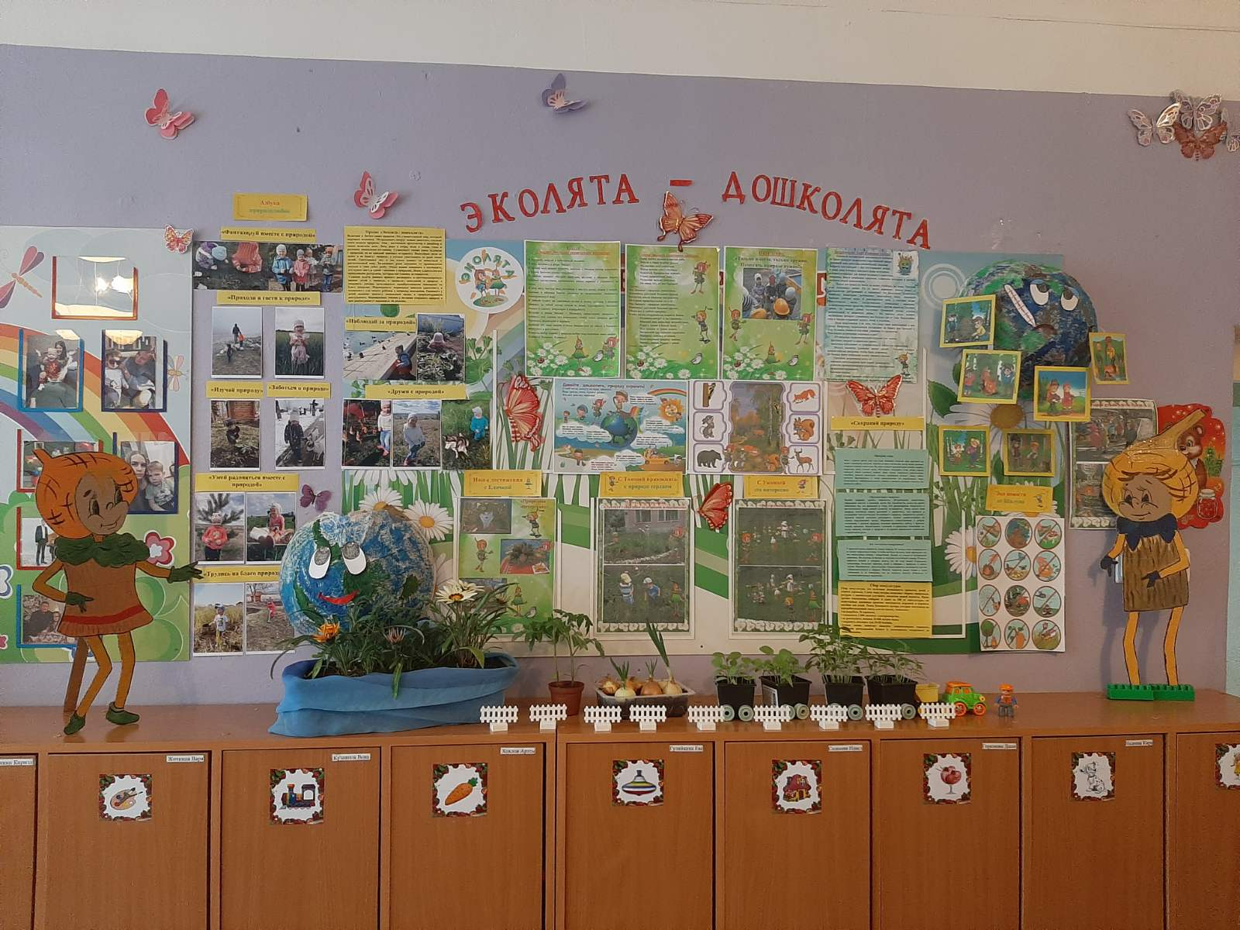
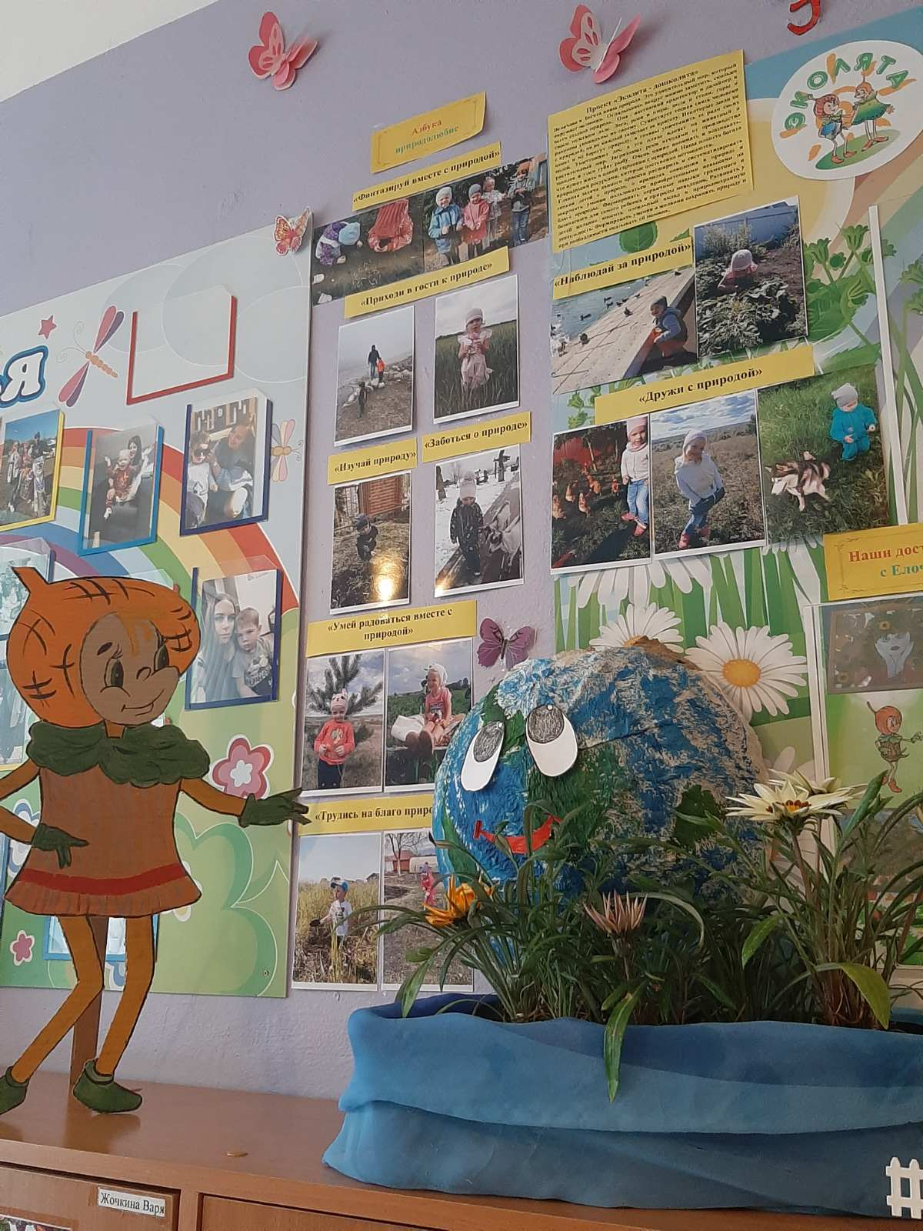
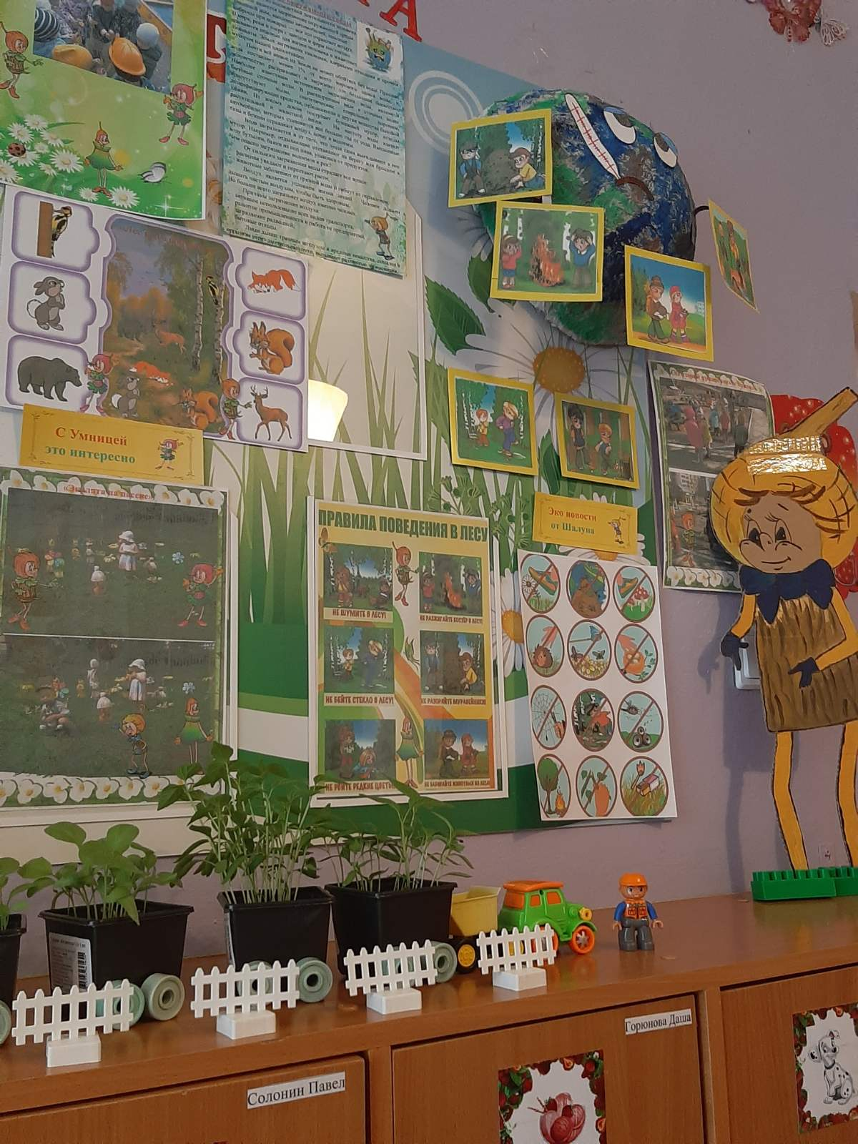
6. Презентация проекта

Slide 14
7. Рефлексия
1. Ответы детей на вопрос «Что мы узнали?»:
- что есть праздник «День космонавтики», его празднуют 12 Апреля;
- что первым космонавтом был Ю.А. Гагарин;
- что нужно быть сильными, смелыми, чтобы стать космонавтом;
- много узнали о космосе, работе космонавтов.
2. Ответы воспитателя на вопросы по работе над проектом:
- какая часть проекта оказалась наиболее удачной? (2 часть- планирование деятельности);
- что нужно изменить в следующий раз? (Подготовить больше наглядного материала, пополнить педагогическую копилку; давать больше свободы, чтобы дети пытались самостоятельно находить решения поставленной перед ними задачи, учились анализировать и делать выводы. Важно приучать их к навыкам оригинального решения проблем, самостоятельным поискам и анализу ситуаций);
- чему научились дети? (Участвовать в совместной продуктивной деятельности, отгадывать загадки на тему «Природа», отвечать на вопросы по теме.
- что не удалось? (удалось все, что запланировали).
3. Обсуждение результатов проекта вместе с группой:
- узнали ли вы что нибудь новое? (Да, кто был первым космонавтом, как называется одежда космонавтов)
- узнали ли вы что нибудь, что вас удивило? (Да, что можно люди летают в космос);
- какое из занятий понравилось вам больше всего? (спортивное соревнование, отгадывание загадок, игра «Сложи картинку» (космическая техника), лепить ракеты, рисовать звезды на небе.

Slide 15
Список литературы
1.Комплексная образовательная программа дошкольного образования «Детство» / Т.И. Бабаева, А.Г. Гогоберидзе, О.В. Солнцева и др. — СПб. : ООО «Издательство «Детство- Пресс», 2019.- 352 с.
2. Аксенова, З.Ф. Войди в природу другом. Экологическое воспитание дошкольников. – Москва: ТЦ Сфера, 2011. – 128 с. – (Библиотека воспитателя). 3. Андриенко, Н.К. Игра в экологическом образовании дошкольников // Дошкольная педагогика. - 2007. - № 1.- С.10-12. 4. Воронкевич, О.А. «Добро пожаловать в экологию» - современная технология экологического образования дошкольников // Дошкольная педагогика. - 2006. - № 3.- С. 23-27. 5. Николаева С.Н. Юный эколог: Программа экологического воспитания дошкольников. – М.: Мозаика-Синтез, 2004. 6. Николаева, С.Н. Экологическое воспитание младших дошкольников. Книга для воспитателей детского сада. - М.: Мозаика-Синтез, 2004. - 96с. 7. Рыжова Н. «Наш дом – природа». Программа экологического воспитания дошкольников // Дошкольное воспитание. 1998. № 7. С. 26–34.

Slide 16
Приложения
Модуль беседы
по экологическому воспитанию
«Наш дом – природа»
Цель: формировать представление ребенку об окружающем природном мире.
Задачи:
образовательные: дать детям понять, что природа – это наш общий дом, расширять знания детей о природе, продолжать формировать представление о роли природы в жизни человека.
развивающие: развивать кругозор, мышление, связанную речь. воспитательные: воспитывать заботливое отношение к природе.
Ход беседы
Воспитатель читает стихотворение:
Наш дом родной, наш общий дом –
Земля, где мы с тобой живём!
Чудес нам всех не перечесть,
Одно у них названье есть:
Леса и горы и моря
Всё называется – земля!
Воспитатель: Ребята, посмотрите, что это? (Ответы детей.)
Правильно, это наша земля. Наша земля это наш общий дом. Как вы думаете, ребята, что мы оставляем на нашей планете Земля? Вот такие следы остаются после вас на земле. Даже если вы их не видите, земля помнит их. И каждый человек, живущий на этой планете, оставляет свой след. Посмотрите, какие следы вы видите на земле. (Ответы детей.)
Правильно, большие, маленькие, чистые, грязные
Воспитатель: Сегодня мы с вами поговорим о том, какой же след мы должны оставить на земле. Если природа – общий дом, то каждый из вас имеет свой дом. И каждый старается в своём доме поддерживать чистоту и порядок. Воспитатель: Вот послушайте:

Slide 17
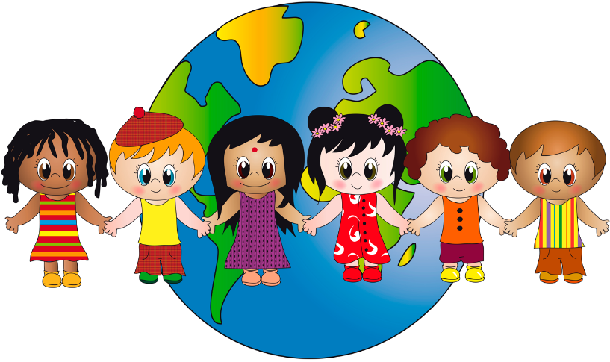
«Люблю я бегать босиком,
Разбрызгивая лужи,
И оставлять следы потом.
Но солнце землю сушит.
Я на асфальте обведу
Свои следы мелками.
Но ветер тучи принесёт
И смоет их дождями.
А может, краски попросить
И, извозив сандалии, так на дороге наследить,
Чтоб все об этом знали?
А мне в ответ: Земля твой дом.
Грязь разводить не стоит в нём.»
Воспитатель: Дети, какой можно сделать вывод? (Ответы детей.)
Правильно, не только в своём доме, но и в природе нельзя развозить грязь. Земля – общий дом человека. Все люди на свете одна большая семья. И все стараются, что–то сделать для неё, у кого- то получается, у кого-то нет.

Slide 18
Загадки о природе
Крыльев нет, а он летает,
Тучки, облака гоняет,
За погоду он в ответе!
Кто же это? – Это… (ветер)
Что за черный пароход
Грозно по небу плывет,
Закрывая солнца лучик?
Что же это? – В небе… (туча)
Красные, черные глазки видны,
Значит, уже подоспели они.
Спрятались в травке, притихли и ждут,
Когда на варенье их всех соберут. (Ягоды)
Он в берлоге спит зимой
Под большущею сосной,
А когда придет весна,
Просыпается от сна. (Медведь)
Хвост пушистый,
Мех золотистый,
В деревне кур крадет. (Лиса)
Живет в норке, Грызет корки.
Короткие ножки.
Боится кошки. (Мышь)
Круглое, румяное,
Я расту на ветке.
Любят меня взрослые
И малые детки. (Яблоко)
Золотистый и полезный,
Витаминный, хотя, резкий.
Горький вкус имеет он
Обжигает… не лимон. (Лук)

Slide 19
Пальчиковые игры
« «Листопад»
Листопад, листопад!
Листья по ветру летят:
Руки поднять вверх. (Покачивая кистями из стороны в сторону, медленно опускать руки -листья опадают).
С клёна – кленовый, (Пальцы выпрямить и максимально развести в стороны)
С дуба – дубовый, (Пальцы выпрямить и плотно прижать друг к другу)
С осины – осиновый, (Указательный и большой соединить в виде колечка)
С рябины- рябиновый. (Пальцы выпрямить и слегка развести в стороны)
Полны листьев лес и сад
То-то радость для ребят! (Хлопки в ладоши)
«Репка».
Тянут, тянут бабка с дедкой (Вытягивание пальцев за ногтевые фаланги)
Из земли большую репку:
Вот пришла бы наша внучка,
Помогла б собачка Жучка.
Где же кошка, мышка – крошка? (Одноимённые пальцы прикасаются друг к другу)
Хоть держалась крепко,
Вытянута репка.
«Насекомые»
Дружно пальчики считаем
Насекомых называем: ( Сжимать и разжимать кулачки)
Бабочка, кузнечик, муха,
Это жук с зелёным брюхом.
(Поочерёдно сгибать пальцы в кулачок, начиная с большого)
Это кто же тут звенит?
Ой, сюда комар летит! (Вращать мизинцем)
Прячьтесь! (Спрятать руки за спину)
«Капуста»
Мы капусту рубим-рубим,
Мы капусту солим-солим,
Мы капусту трём-трём,
Мы капусту жмём-жмём. (Движения прямыми
ладонями вверх-вниз, поочерёдное поглаживание
подушечек пальцев, потирать кулачок о кулачок. Сжимать и разжимать кулачки).

Slide 20
Дидактические, настольно-печатные игры
«Чудесный мешочек»
Цель: формировать, закреплять знания детей о разных природных объектах (животные, овощи, фрукты и т.д.). Развивать мелкую моторику пальцев, тактильные ощущения, речь детей.
Материал: красиво оформленный мешочек, разные игрушки, имитирующие животных, настоящие или муляжи овощей и фруктов.
Ход игры. Ведущий держит мешочек с предметами, предлагает детям по одному подойти и определить на ощупь предмет, не вытаскивая его, и назовет характерные признаки. Остальные дети должны по его описанию догадаться, что это за предмет, который пока не видят. После этого, ребенок вытаскивает предмет из мешочка и показывает всем ребятам.
«Угадай по описанию»
Цель: развивать и закреплять знания о внешнем виде природных объектов (животных, растений, рыб, насекомых и пр.). Развивать память, речь. Материал: карточки с разнообразными видами животных, рыб, птиц, насекомых, по числу участников или больше.
Ход игры. Карточки раздаются детям. Их задача не показывая, описать объект так, чтобы другие смогли угадать, кто изображен у них на карточке. Можно использовать загадки.
«Растения и животные»
Цель: развивать и закреплять знания детей о растениях и животных. Их месте произрастания (сад, огород, грядка, дерево, куст, в земле, на земле). Их месте жительства (лес, дом).
«Фрукты и ягоды»
Цель: развивать и закреплять знания детей об овощах, фруктах и ягодах. Их месте произрастания (сад, огород, грядка, дерево, куст, в земле, на земле). «Четвертый лишний»
Цель: уточнять и закреплять знания детей о животных. Развивать логическое мышление, речь.
Материал: карточки с животными (дикие, домашние).
Ход игры. Выставляются карточки: три – одного вида, а четвертая другого. Задача детей определить
лишнюю карточку, и объяснить свой выбор. Можно усложнить задачу и проводить игру словесно. Называя
животное, где живет, как зовут детенышей.

Slide 21
Муниципальное автономное дошкольное образовательное учреждение городского округа Саранск
«Детский сад №112»
Модуль НОД
по экологическому воспитанию
«День Земли»
во второй младшей группе
Подготовили:
воспитатели
Писарева И.Г.
Клокова Е.К.
Саранск, 2020-2021 учебный год

Slide 22
Цель: способствовать формированию экологически грамотной детей.
Задачи:
- воспитывать любовь и уважительное отношение к живой природе;
закрепить знания детей о животных и растениях нашей планеты;
- воспитывать желание сохранять планету чистой;
- уточнить знания о том из чего состоит наша планета и без чего не может быть жизни на Земле;
- формировать представления детей о многообразии жизни на земле;
- развивать способности чувствовать красоту природы и выражать свои эмоции.
Материалы и оборудование: глобус, иллюстрации с изображением леса и лесных жителей, пруда и т.д., аудиозапись песни «Облака», картинки с изображением правил поведения в природе, раскраски, цветные карандаши.
Предварительная работа: беседы по экологии, рассматривание иллюстраций о природе, чтение художественных произведений, заучивание пословиц и поговорок о природе, дидактические и подвижные игры, отгадывание загадок, индивидуальная работа с детьми.
Ход НОД
1. Организационный момент
Воспитатель: ребята, вы знаете, что существует много разных праздников. Есть даже определенные дни, даты (День защитника Отечества, Женский день, День матери, и т. д.). Но не все знают, что есть праздник День Земли. Много происходит в мире аварий, которые наносят вред нашей планете Земля. Вот и решили хотя бы раз в году напоминать людям о значении доброго, бережного и ответственного отношения к окружающему миру. Так и появилась идея проведения Дня Земли. 22 апреля официально признан Днем Земли. И мы с вами присоединяемся к ним, отмечаем этот день.
2. Основная часть
Воспитатель: - сейчас я вам прочитаю стихотворение:
Давайте вместе Землю украшать,
Сажать сады, цветы сажать повсюду.
Давайте вместе Землю уважать
И относиться с нежностью, как к чуду!
Мы забываем, что она у нас одна –
Неповторимая, ранимая, живая.
Прекрасная: хоть лето, хоть зима…
Она у нас одна, одна такая!

Slide 23
- Ребята, действительно, мы все с вами живем на Земле. И наш дом стоит на… (земле) .
-Где мы родились….(на земле), за что мы любим Землю…. (за то что родились на ней, за красоту).
-Мы сегодня поздравляем Землю. Она сегодня именинница. Прими Земля наши поздравления.
Ребята, я приглашаю вас в путешествие по нашей Земле. А отправимся мы туда не на поезде, не на машине, а на облаках. (Звучит песня «Облака». Дети, делают плавные движения руками).
Остановка 1.
Воспитатель: посмотрите что здесь у нас есть. Рассматривают иллюстрации с лесом и лесными жителями. Иллюстрация девочка держит птенца, выпавшего из гнезда, в руках.
Воспитатель: ребята, а можно брать птенцов или других детенышей диких животных в руки? Ответы детей.
Воспитатель: правильно. Птица – мама, почувствует человеческий запах и может выкинуть птенца из гнезда или сама улетит из гнезда. Нужно положить птенца на место стараясь не касаться его.
Остановка 2.
Воспитатель: - ой, смотрите какой пруд красивый, чистый. ( иллюстрации: пруд, изображение водоема и девочки с лягушкой в руках). Посмотрите как много здесь лягушат. Давайте их посчитаем. (Считают лягушат) Ой, а куда делся еще один лягушонок? Ребята посмотрите, что делает девочка? Она уносит лягушку с пруда к себе домой. А давайте подумаем, будет ли лягушке хорошо у девочки дома? Ответы детей.
Воспитатель: правильно. Дом лягушки это водоём, ей не нужен теплый и сухой дом, она любит сырость и прохладу. Она погибнет сидя в коробке или банке. А как лягушки передвигаются? Ответы детей.
Воспитатель: ребята, предлагаю вам немного отдохнуть и поиграть:
Физкультминутка
Видим, скачут по опушке
(Повороты в стороны.)
Две зеленые лягушки.
(Полуприседания вправо-влево.)
Прыг-скок, прыг-скок,
(Переступание с носка на пятку.)
Прыгать с пятки на носок.

Slide 24
Воспитатель: а теперь полетели дальше.
Остановка 3.
(Иллюстрации с видом планеты, леса, водоемы чистые и с мусором) Воспитатель: посмотрите какая наша планета красивая, чистая, и ухоженная, но бывает и так, что люди гуляя по лесу, парку или возле рек оставляют после себя много мусора, который загрязняет нашу природу. Пластик, стекло, металл эти материалы отравляют воздух, воду, землю. В результате этого могут погибнуть птицы, звери или рыба. Расскажите как нужно вести себя в природе, чтобы ей не навредить. Ответы детей.
Воспитатель: правильно, мусор нужно за собой убрать, еще мы знаем о раздельном сборе мусора. Для чего мы разделяем мусор на бумагу, пластик, бытовые отходы? Для вторичного использования. Например, собирая бумагу, мы помогаем спасти деревья путем переработки макулатуры. В каждом городе появились баки для раздельного сбора мусора. Они различаются по цвету или имеют определяющие значки. У меня есть раскраски баков для мусора. Предлагаю вам раскрасить их нужным цветом: для бумаги синим, стекло зеленым, металл желтым. (Самостоятельная работа детей)
3. Рефлексия.
Воспитатель: мне кажется, что теперь все ребята знают как нужно заботиться о нашей планете? как нужно себя вести в лесу или на берегу реки? (Ответы детей).
- На этом наше путешествие закончилось, сегодня мы с вами посмотрели как хорошо нашей земле, когда человек умеет грамотно себя вести в природе, беречь её.
- А еще мы узнали, про мусор? (Ответ детей: можно сортировать тем самым, сберегать природные богатства нашей земли).
- Молодцы, ребята! Спасибо вам!

